Slide 1
TỐI ƯU HÓA
OPTIMIZATION
Giảng viên: Dương Thị Kim Huyền
Tạ ThÚy Anh

Slide 2

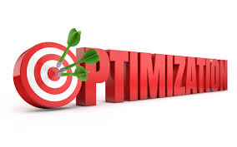

“Tối ưu” là gì?
Cực đại
Cực tiểu

Slide 3

Vì sao “Tối ưu hóa”?
Mong muốn tự nhiên của con người: những điều tốt nhất
Thế giới tự nhiên có rất nhiều hiện tượng tối ưu kỳ lạ
Cuộc sống con người ngày càng nhiều áp lực, hay ràng buộc

Slide 4
Tài liệu tham khảo
Steven Boyd and Lieven Vandenberghe. Convex optimization. Cambridge University Press (2004). ISBN: 0521833787.
Nguyễn Đức Nghĩa, Tối ưu hóa, Nxb. Giáo dục, 2002.
Trần Vũ Thiệu, Nguyễn Thị Thu Thủy. Giáo trình tối ưu phi tuyến. Nxb ĐHQGHN, 2011.
Bùi Thế Tâm, Trần Vũ Thiệu, Các phương pháp tối ưu hóa, Nxb. Giao thông vận tải, 1998.
Bùi Minh Trí, Quy hoạch toán học, Nxb. Khoa học và Kỹ thuật, 1999.
Cormen, Thomas, Charles Leiserson, Ronald Rivest, and Clifford Stein. Introduction to Algorithms. MIT Press, 2009.

Slide 5
Bài toán 1
Tìm giá trị lớn nhất của hàm số trên đoạn
maximize
subject to

Slide 6
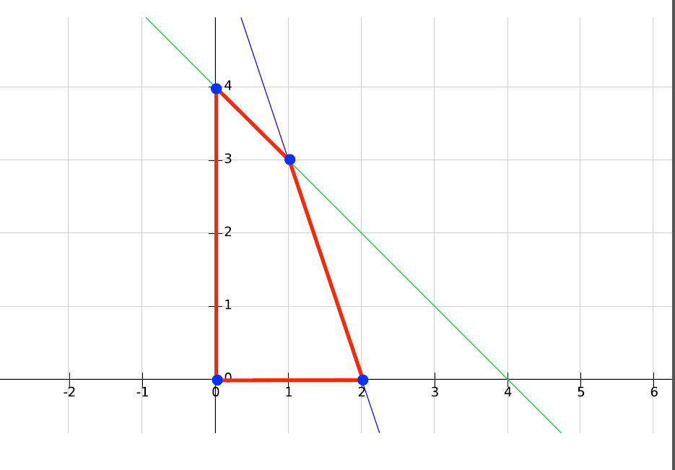
Bài toán 2
maximize
subject to

Slide 7
Bài toán 3

Slide 8
Continuous optimization
Discrete optimization
Constrained optimization
Unconstrained optimization
Convex (continuous) optimization
Non-Convex (continuous) optimization
Multi-objective
optimization

Slide 9
Phân loại các bài toán tối ưu
Tối ưu liên tục (Continuous optimization)
Tối ưu có ràng buộc (Constrained optimization)
Tối ưu lồi (Convex optimization)
Tối ưu đa mục tiêu
(Multi-objective optimization)
Tối ưu rời rạc hay Tối ưu tổ hợp (Discrete optimization (or Combinatorial optimization)
Tối ưu không ràng buộc (Unconstrained optimization)
Tối ưu không lồi (Non-Convex optimization)

Slide 10
Bài toán tối ưu – Mô hình toán học

